Slide 1
第3章 「法鼓山文化中心」的高度利他與弘法教育
授課教師：
社會企業的發展：設計思考x管理倫理 吳成豐著 前程文化出版

Slide 2
3.1 聖嚴法師的文化觀
聖嚴法師的文化觀
在一切的工作中，以文化的工作最難做，也以文化工作的責任最重大。
一個國家中，如果沒有出色的文化工作者，那便是個黑暗國家；一個時代中，如果沒有出色的文化工作者，那個時代便是無聲無光聽不到也看不見的盲啞時代。

Slide 3
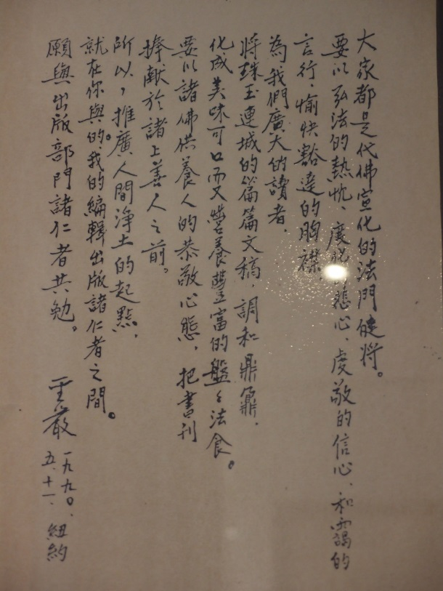
3.2 掛在牆上的聖嚴法師「墨寶」
聖嚴法師懸掛於「法鼓山文化中心」牆上墨寶(光點處之字為「的」)。

Slide 4
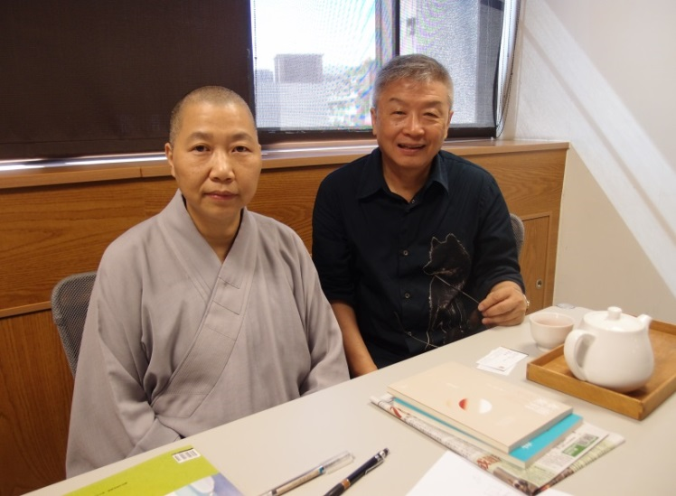
3.3 法鼓山文化中心組織架構
組織架構
法鼓文化中心功能性不只是社會企業的營利目標，是有相當多的內容包含在其中，且其作用在於對於法鼓山文化出版之整合、文字的審核、道風的統籌與服務整個教團。
果賢法師(左)和煦熱誠地接待來訪者

Slide 5
3.4 法鼓山文化中心的「功能型導向」
設立原因
為何法鼓山會產生如「法鼓山文化中心」如此特殊的文化單位呢？是因社會上的需要。
「法鼓山文化中心」將文化出版，並推廣於社會大眾之中，不是以營利為目的，而是站在文化的立場，將佛法輸送至一般信眾，讓一般信眾有更多得以接觸佛法的機會，也將佛法融入於生活當中。

Slide 6
3.5 弘揚漢傳禪佛教的主要功能性
功能性及其特色
「法鼓山文化中心」所出版的文化產品，以最貼近一般信眾生活的生活用品、食品開始，帶入佛法的教育，逐漸推廣至影音與書籍，最後為雜誌與學術性書籍，透過這樣全面性的文化產品，能夠將佛法更廣更遠的影響各方的信眾。

Slide 7
3.6 只要你做對大眾有利的事，
不用擔心財務問題
法鼓山的使命是：
「心靈環保為核心、弘傳漢傳禪佛教，透過三大教育，達到世界淨化。」只要朝此一使命，並以鍥而不捨的精神，持續努力，碰到困難勇往直前的精神，來弘化佛法，將佛法傳播出去，使社會有一股安定的力量。

